Slide 1
ΟΛΟΚΑΥΤΩΜΑ

Slide 2
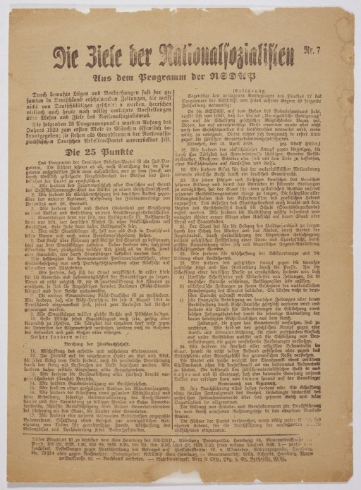
Ποιες κατηγορίες αποδίδει ο Χίτλερ στους Εβραίους; Γιατί θεωρεί ότι η δημοκρατία δεν είναι γερμανική; Ποιους πολιτισμούς γνωρίζετε ότι κατέστρεψαν οι Εβραίοι;
Το 1920 ο Χίτλερ υποστήριζε: «Η λύση του εβραϊκού ζητήματος είναι για τους εθνικοσοσιαλιστές το κεντρικό ζήτημα» … «Ο Εβραίος καταστρέφει και πρέπει να καταστρέφει, επειδή δε διαθέτει καμία αντίληψη περί δραστηριότητας που οικοδομεί τη ζωή της κοινότητας» … «ότι καμία σωτηρία δεν είναι εφικτή προτού καταστεί ανίσχυρος να προκαλέσει βλάβη ο φορέας της διάσπασης, ο Εβραίος» …. «Η δημοκρατία εκ των πραγμάτων δεν είναι γερμανική, είναι εβραϊκή»… «Οι Εβραίοι είναι λαός ληστών. Ο Εβραίος δεν ίδρυσε ποτέ οποιονδήποτε πολιτισμό, παρότι κατέστρεψε εκατοντάδες πολιτισμούς. Δε διαθέτει κανένα δικό του δημιούργημα το οποίο μπορούμε να υποδείξουμε».
Φεβρουάριος
1920, Ο Χίτλερ παρουσιάζει τα 25 σημεία του προγράμματος του Ναζιστικού

Slide 3
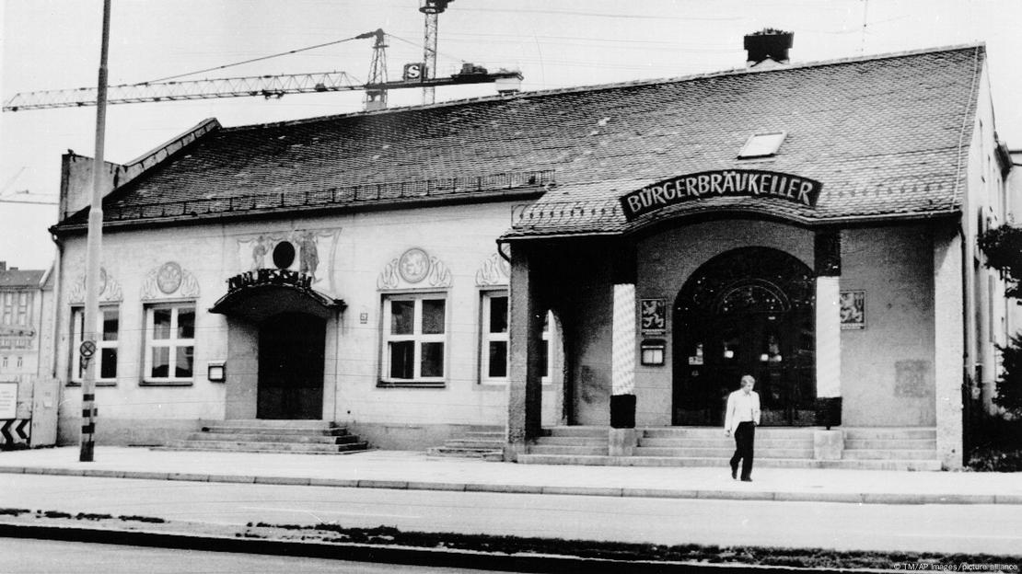
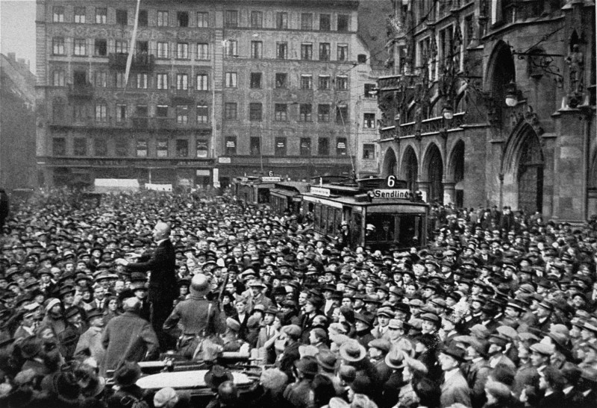
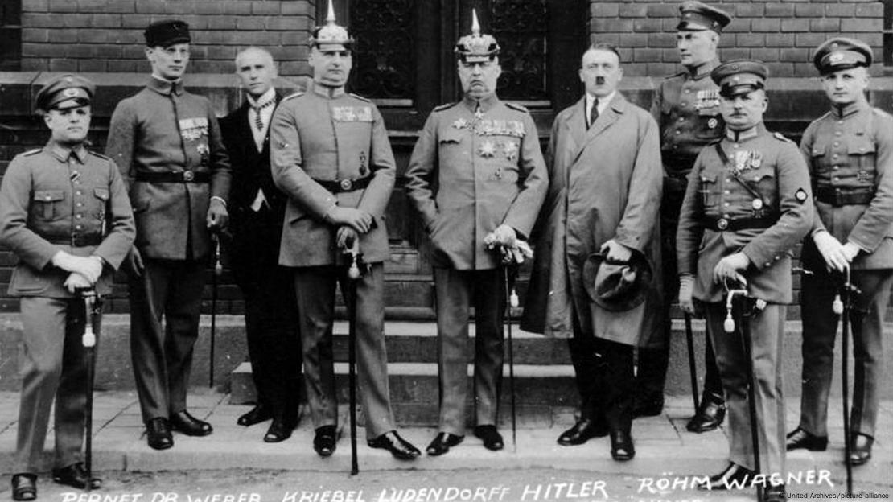
Ποιοι αντιπαλεύουν τη Δημοκρατία;
Η μπυραρία του Μονάχου όπου ξεκίνησε η απόπειρα πραξικοπήματος το 1923
Οι κατηγορούμενοι
στη δίκη για το πραξικόπημα της μπιραρίας
Νοέμβριος 1923, Πραξικόπημα της Μπυραρίας εναντίον της κυβέρνησης της Βαϊμάρης. Το πλήθος ακούει τον Julius Streicher

Slide 4
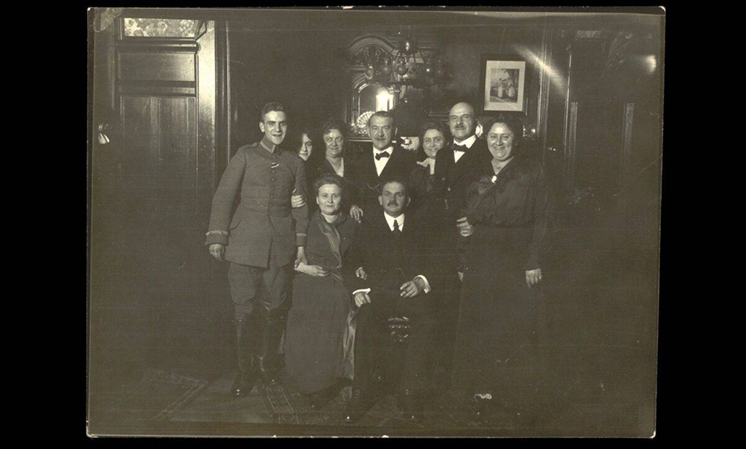

Πώς αποκαλεί ο Χίτλερ τους Εβραίους; Πιστεύετε ότι οι χαρακτηρισμοί αυτοί ταιριάζουν στα άτομα αυτής της οικογένειας;
Χίτλερ στο Mein Kampf « Υπάρχει οποιαδήποτε μορφή βρομιάς ή ασωτίας , ιδίως σε ό,τι αφορά τον πολιτισμό μας , στην οποία να μην εμπλέκεται ένας εβραίος» « Αν ανοίξετε προσεκτικά ένα τέτοιο απόστημα, θα βρείτε μέσα, συχνά θαμπωμένοι από το ξαφνικό φως , έναν βρομοεβραίο, σαν σκουλήκι σε πτώμα που σαπίζει!».
« Ο Εβραίος είναι και παραμένει το τυπικό παράσιτο, που σαν επιβλαβής βάκιλος εξαπλώνεται μόλις βρει ευνοϊκό μέσο» .
Ludwig Valentin Neumann, με την οικογένειά
Του με στολή στρατιώτη του Α΄Π.Π.
Διαφημιστικό φυλλάδιο της εξαγωγικής εταιρείας της οικογένειας του Ludwig Valentin Neumann

Slide 5
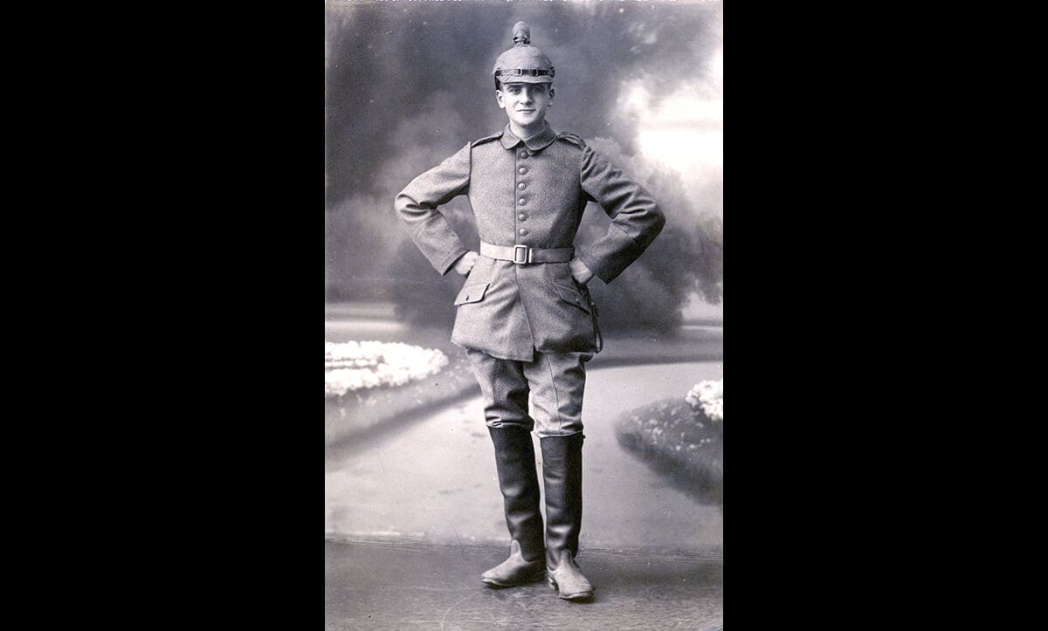
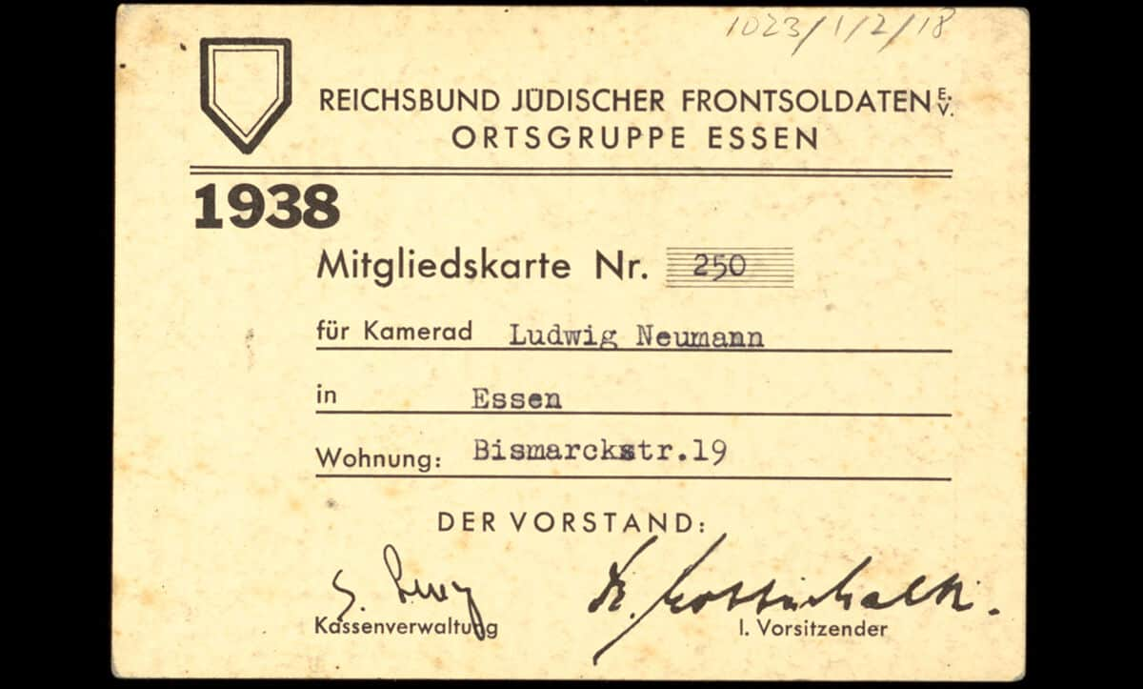
Τι συνέβη και ο Άρνον Ταμίρ έμοιαζε στα μάτια των συμμαθητών του διαφορετικός από τους ίδιους;
Στη δεκαετία του 1920 Άρνον Ταμίρ , Γερμανός Εβραίος στη Στουτγάρδη θυμάται ότι οι δάσκαλοί του «Δεν έχαναν ποτέ την ευκαιρία να κάνουν απαξιωτικά σχόλια δια τη δημοκρατία της Βαϊμάρης. Και ταύτιζαν σε μεγάλο βαθμό τη Δημοκρατία με τους Εβραίους».
« Ήμουν παιδί και έβλεπα με πόνο ψυχής αυτόν που θεωρούσα τον καλύτερό μου φίλο να φωνάζει μαζί με τα άλλα παιδία δυνατά εν χορω ‘Εβραϊκό γουρούνι, δειλό εβραϊκό γουρούνι!’ ή κάποια άλλη φράση που με συνέκρινε με ζώο. Έμαθα πού σύντομα ότι ήμουν διαφορετικός και οι άλλοι με θεωρούσαν διαφορετικό και όταν έφτανα σπίτι κλαίγοντας , ο πατέρας μου είπε : ΄Να μην το ανέχεσαι όταν σε παρενοχλούν, να το ανταποδίδεις !΄ Το αποτέλεσμα ήταν κάθε δύο μέρες να επιστρέφω στο σπίτι γεμάτος αίματα από τους καβγάδες και με σκισμένα ρούχα, αλλά είχα αρχίσει να υπερασπίζομαι στον εαυτό μου. Είχα την ατυχία να είμαι ο μοναδικός εβραίος σε ένα μάλλον αντιδραστικό σχολείο δευτεροβάθμιας εκπαίδευσης. Υπήρχαν καθηγητές που ίσως δεν ήταν ιδιαίτερα αντισημίτες , και κάποιος πρώην υποστράτηγος με ουλές στο πρόσωπο του είπε : ‘ Ναι, στο σύνταγμά μου υπήρξαν αξιοπρεπείς και γενναίοι Εβραίοι’ . Όμως τα λόγια του αντήχησαν σαν να ήθελε να πει ότι σε άλλα συντάγματα ή μεταξύ των Εβραίων τους οποίους δε γνώριζε υπήρχαν πράγματι δειλοί και ποταποί άνθρωποι. Αυτή η αντίληψη ενσταλαζόταν σιγά σιγά με υπόγειο τρόπο. Και αυτά τα σχόλια και άλλα ακόμη με έκαναν να μοιάζω στα μάτια των συμμαθητών μου διαφορετικός από τους ίδιους» .
Ludwig Valentin Neumann, υπηρέτησε στον Α΄ Π.Π.και τιμήθηκε με το Σιδηρούν Σταυρό για τη γενναιότητά του.

Slide 6
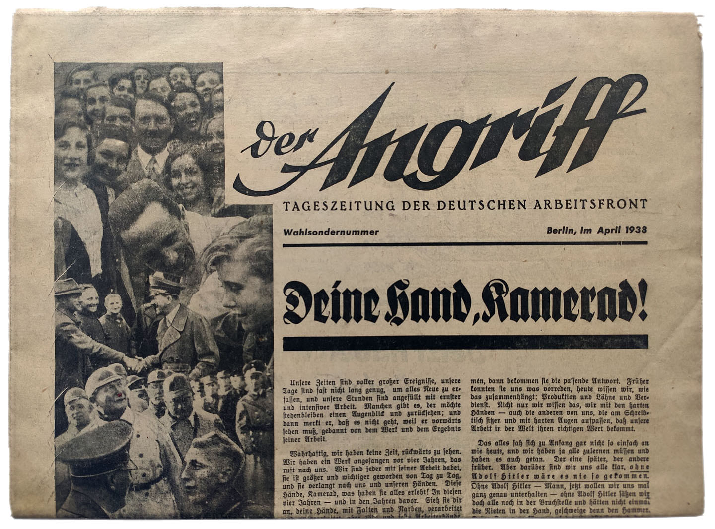

Γιατί τα συναισθήματα των ανθρώπων εξαρτώνται από τις περιστάσεις;
The Angriff , εφημερίδα του ναζιστικού κόμματος Απρίλιος 1938. Το χέρι σας για τον Adolf Hitler!
Εκδιδόταν από το 1927 από το Joseph Goebbels
Ο Όιγκεν Λεβινέ , μαθητής σε σχολείο με παιδιά διαφορετικών θρησκευμάτων , θυμάται ότι ένα παιδί που δεν ήταν Εβραίος και που προηγουμένως ήταν φιλικό απέναντί του τον πλησίασε και τον ρώτησε: «Λοιπόν, Λεβινέ, αγόρασες εισιτήριο για την Παλαιστίνη;» Ο Όιγκεν σοκαρίστηκε : «Όμως, όπως βλέπεις, ο αντισημιτισμός υπήρχε πάντα κάτω από την επιφάνεια. Τον χτύπησα και τον έριξα κάτω. Το ενδιαφέρον ήταν ότι δε σηκώθηκε να ανταποδώσει το χτύπημα. Κατάλαβε πόσο θυμωμένος ήμουν, ένιωσε ένοχος και έφυγε στα μουλωχτά. Όπως βλέπετε ,τα αισθήματα των ανθρώπων εξαρτώνται από τις περιστάσεις, και το τι μπορείς να κάνεις κάθε φορά διαφέρει ανάλογα με την περίσταση.»

Slide 7
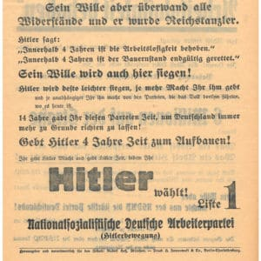
Πώς ένιωθαν οι αδελφές , όταν ήρθαν αντιμέτωπες με τις διακρίσεις Πώς αντέδρασαν οι γονείς τους και τι τις συμβούλεψαν ;
Στο Αμβούργο η Εβραία μαθήτρια Λουσίλλε Αϊχενγκρέεν και η αδελφή της ήρθαν αντιμέτωπες ξαφνικά με διάφορες διακρίσεις εις βάρος τους . « Ο Χίτλερ ανήλθε στην εξουσία τον Ιανουάριο του 1933. Τα παιδιά που έμεναν στο ίδιο κτίριο…. δε μας μιλούσαν πια. Μας πετούσαν πέτρες, μας κορόιδευαν , και όλο αυτό συνέβαινε ίσως τρεις μήνες μετά την άνοδο του Χίτλερ στην εξουσία. Και δεν μπορούσαμε να καταλάβουμε τι είχαμε κάνει για να μας φέρονται με αυτόν τον τρόπο. Έτσι, το μόνιμο ερώτημα ήταν πάντα «γιατί;» και όταν ρωτούσαμε τους δικούς μας η απάντηση ήταν περίπου η εξής : ‘Είναι μια παροδική φάση, μη δίνετε σημασία, η κατάσταση θα ομαλοποιηθεί’ δεν ξέραμε τι εννοούσαν πραγματικά.. Όμως δεν μπορούσαμε να καταλάβουμε την αλλαγή… Το πρώτο πράγμα που μας είπαν (οι γονείς μας) ήταν, όταν ήμασταν στο δρόμο επιστρέφοντας από το σπίτι , στο λεωφορείο ή το τραμ , να μην τραβάμε πάνω μας την προσοχή, να στεκόμαστε παράμερα, να μη μιλάμε δυνατά κι να μη γελάμε, να είμαστε γενικά αόρατες. … και δεν μπορούσαμε να καταλάβουμε, δε βγάζαμε άκρη. Και στα ερωτήματα δεν παίρναμε απάντηση…. Και αυτό μας φόβιζε, γιατί για να πάμε στο σχολείο με τα πόδια, θέλαμε 45 λεπτά. Και τα παιδιά μας φώναζαν, μας έφτυναν. Οι ενήλικοι επέστρεφαν το βλέμμα. Αν και δεν είχαμε κανένα σημάδι πάνω μας, νιώθαμε σαν σημαδεμένες.»
Ένα φυλλάδιο από τις εκλογές του Μαρτίου 1933 γράφει « Όση περισσότερη δύναμη δώσεις στο Χίτλερ τόσο ευκολότερα θα κερδίσει και θα γίνει περισσότερο ανεξάρτητος από τα κόμματα που οδηγούν τον κόσμο εκεί που είναι σήμερα.. Δώσατε 14 χρόνια σε αυτά τα κόμματα για να ρημάξουν τη Γερμανία. Δώστε 4 χρόνια στο Χίτλερ να την ξαναφτιάξει. Δώστε στο Χίτλερ δύναμη και χρόνο, ψηφίζοντας ΧΙΤΛΕΡ.

Slide 8
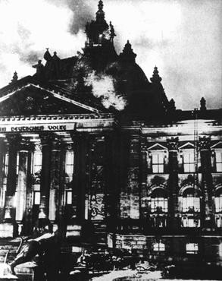
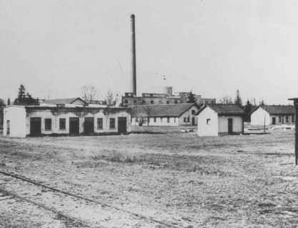
Γιατί «άνοιξε μια βαθιά ρωγμή» μέσα στον Άρνον; Πώς σχολιάζουν οι γείτονες του όσα συμβαίνουν στους Εβραίους; Διακρίνεται αντισημιτισμό στα λόγια τους;
Την 1η Απριλίου (1933) ο Άρνον ένιωσε σαν να άνοιξε μέσα του «μια βαθιά ρωγμή». «τα τάγματα Εφόδου έκαναν παρέλαση και στέκονταν μπροστά από τα εβραϊκά καταστήματα Πετούσαν μπογιές στις βιτρίνες όλων των καταστημάτων και κατόπιν ένας ή δύο ή τρεις άνδρες των ταγμάτων εφόδου έμεναν έξω από κάθε κατάστημα. Κόσμος συγκεντρωνόταν έξω από τα καταστήματα , ή περνούσε από μπροστά , και οι άνδρες των ταγμάτων εφόδου έλεγαν «οι Γερμανοί δεν ψωνίζουν από εβραϊκά καταστήματα», «Οι Εβραίοι είναι η κατάρα μας» και ούτω καθεξής. Στεκόμασταν εκεί και κοιτούσαμε, και δύο ή τρεις Γερμανοί θα έμπαιναν στο κατάστημα και κανείς δε θα τους έκανε να διστάσουν, έμπαιναν επιδεικτικά, και αυτά συνέβαιναν το 1933.... και τότε ξαφνικά τα κατάλαβα όλα, ότι αν μπορούσαν να μεταχειρίζονται τους Εβραίους με αυτόν τον τρόπο , τότε όλες οι ιστορίες ενώνονταν ξαφνικά σε μία, οι ιστορίες για συλλήψεις…για ξυλοδαρμούς και φόνους…. Ένιωσα σαν να έπεφτα σε ένα βαθύ πηγάδι. Τότε για πρώτη φορά η διαίσθησή μου με έκανε να αντιληφθώ ότι οι υπάρχοντες νόμοι δεν ίσχυαν για τους εβραίους. Που σήμαινε ότι μπορούσες να κάνεις ό,τι ήθελες τους Εβραίους , ότι κανείς δεν τους υπερασπιζόταν, ότι ο Εβραίος ήταν επικηρυγμένος. Τότε συνειδητοποίησα για πρώτη φορά τη σήμαινε να μπορεί κάποιος να σου κάνει οτιδήποτε, ακόμη και να σε ξυλοκοπήσει μέχρι θανάτου. Ήταν πολύ τρομακτικό για μένα. Ήμουν ένα αγόρι 16 χρονών. Τότε ξαφνικά τα πράγμα ξεκαθάρισαν μέσα μου, τότε άρχισα να παίρνω αποστάσεις από τους Γερμανούς. Βασικά οι γονείς μου δεν πίστευαν πως κάτι τέτοιο ήταν δυνατό. Υπήρχαν επίσης Γερμανοί γείτονες που έλεγαν : «Είναι απλώς ένα φρικτό επεισόδιο, θα περάσει, δεν εννοούν εσένα, εννοούν τους άλλους, τους σπουδαίους Εβραίους, τους πλούσιους Εβραίους, τους διεθνείς Εβραίους.»
.
23/02/1933 φωτιά στο Ράιχσταγκ. Κατάργηση των βασικών ανθρωπίνων δικαιωμάτων
22/03/1933 εγκαίνια στο Νταχάου για πολικούς κρατούμενους

Slide 9
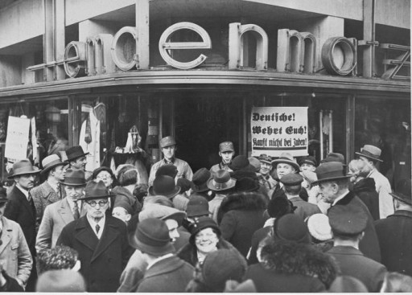
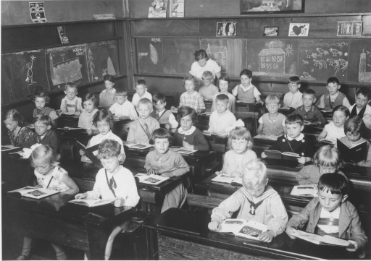
Πώς επηρεάζει τις διαπροσωπικές σχέσεις ο αντισημιτισμός;
Άρνον Ταμίρ «Μιλώντας για τον εαυτό μου , μπορώ να πω ότι εκείνη την περίοδο-ήμουν νεαρό αγόρι –η ιδέα και μόνο να αποκτήσεις φιλικές –ή και πιο στενές-σχέσεις με μια Γερμανίδα δηλητηριαζόταν ευθύς εξαρχής από εκείνες τις φρικτές γελοιογραφίες και επικεφαλίδες που διατείνονταν ότι οι Εβραίοι τις μόλυναν. Μου ήταν απολύτως αδύνατο …. να προσεγγίσω μια κοπέλα όπως οποιοσδήποτε νεαρός. Φοβόμασταν μήπως τους δίναμε έστω την παραμικρή δικαιολογία για αυτούς τους ισχυρισμούς. Δε θέλω καν να μιλήσω για το τι αντιμετώπιζαν Γερμανοί ή Γερμανίδες και Εβραίοι ή Εβραίες που είχαν σχέσεις μεταξύ τους ή ήταν παντρεμένοι. Πρέπει να ήταν τρομερό για αυτούς».
Βερολίνο, 1/03/1933, μποϋκοτάζ των εβραϊκών μαγαζιών.
25/04/1933 , περιορισμοί στους Εβραίους στα δημόσια σχολεία.

Slide 10
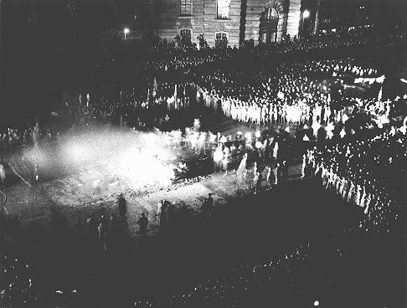
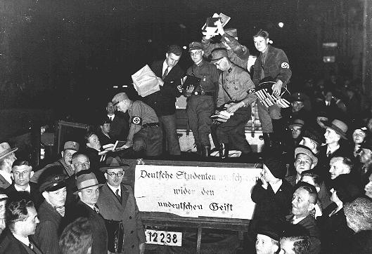
Ποια εικόνα του Φύρερ καλλιεργείται στα παιδιά στο δημοτικό; Ταιριάζει το μήνυμα που το εκπαιδευτικό σύστημα μεταφέρει στα παιδιά με το κάψιμο των βιβλίων;
Ποίημα στο δημοτικό
Ω Φύρερ μου (Το παιδί μιλάει)
Σε ξέρω καλά και σε αγαπώ πολύ.
Όπως ο πατέρας και η μητέρα.
Θέλω να είμαι πάντα υπάκουος σε σένα.
Όπως είμαι για τον πατέρα και τη μητέρα.
Και όταν μεγαλώσω, θα σε βοηθήσω,
Όπως θα κάνω για τον πατέρα και τη μητέρα,
Πρέπει να νιώθεις χαρά εξαιτίας μου,
Σαν πατέρας και μητέρα!
1 Μαΐου 1933, Βερολίνο, κάψιμο των βιβλίων.

Slide 11
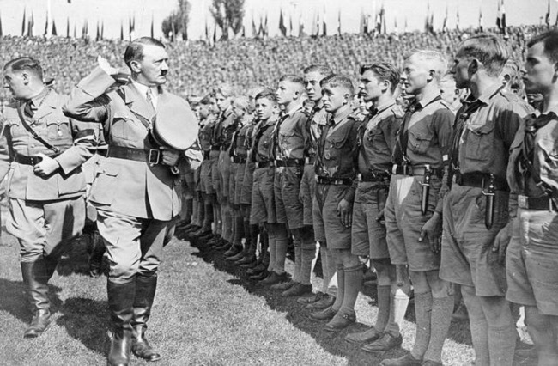
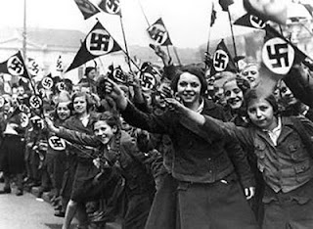
Ποια νεολαία οραματίζεται ο Χίτλερ και γιατί;
Νυρεμβέργη, Σεπτέμβριος 1935 «Στα μάτια μας η γερμανική νεολαία του μέλλοντος πρέπει να είναι λεπτή και ευέλικτη, γρήγορη σαν λαγωνικό, ανθεκτική σαν δέρμα και σκληρή σαν ατσάλι της εταιρείας Κρουπ. Πρέπει να δημιουργήσουμε έναν νέο άνθρωπο για να εμποδίσουμε την καταστροφή του Volk από τον εκφυλισμό που παρατηρείται στην εποχή μας».

Slide 12
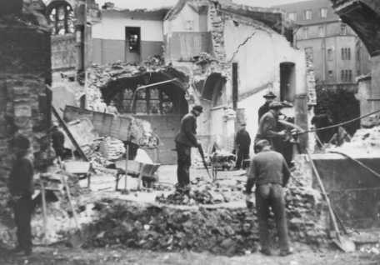
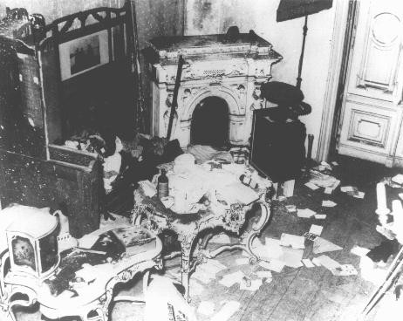
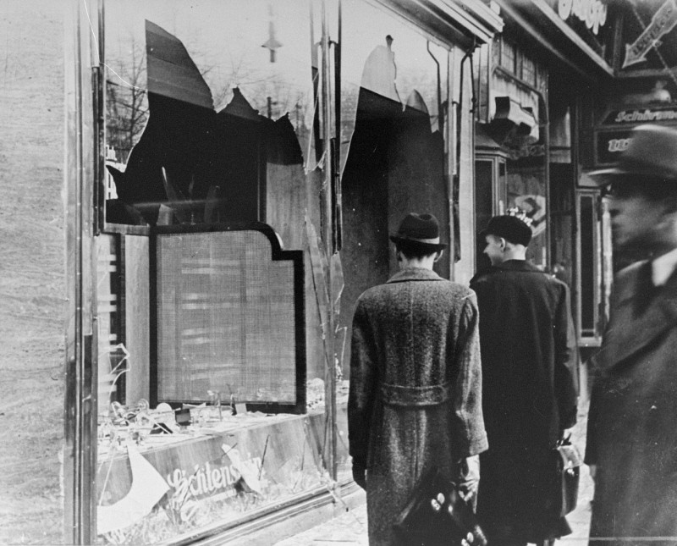
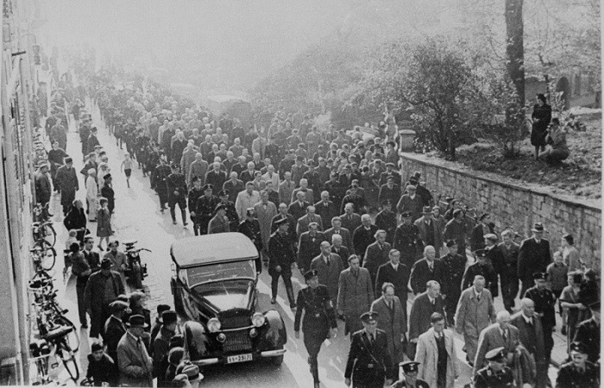
Πώς χαρακτηρίζει τη βία ο Ρούντι τη Νύκτα των Κρυστάλλων και γιατί;
9 Νοεμβρίου 1938 : Νύκτα των Κρυστάλλων
Ο 18/ χρονος Ρούντι Μπάρμπερ στον 1ο όροφο βρήκε τον πατέρα του δολοφονημένο από τα τάγματα εφόδου «΄Ήμουν σε κατάσταση απόλυτου σοκ. Δεν μπορούσα να καταλάβω πώς είχε προκύψει αυτή η κατάσταση από εκεί που ζούσαμε όπως όλοι οι άλλοι μια κανονική ζωή- το ‘κανονική’εντός εισαγωγικών. Γιατί αυτό που συνέβη έμοιαζε απίστευτο, δεν μπορούσαμε να το δεχτούμε… Πραγματικά δεν μπορούσα να διανοηθώ ότι ένα τέτοιο πράγμα θα έπρεπε ή θα μπορούσε να είχε συμβεί. Φυσικά είχα ακούσει προηγουμένως για στρατόπεδα συγκέντρωσης, πήγαιναν κιόλας στο Νταχάου και στο Μπούχενβαλντ, αλλά αυτό ήταν κάτι διαφορετικό. (Ήταν) βία εντελώς αναίτια και απρόκλητη. Δεν τους γνώριζα αυτούς τους ανθρώπους, δεν με γνώριζαν. Δεν είχαν τίποτα να μου καταλογίσουν, ήταν απλώς άνθρωποι που είχαν έρθει για να κάνουν ό,τι θεωρούσαν ότι έπρεπε να κάνουν… Το όλο πράγμα ήταν παράλογο και δε βγάζει νόημα» .
Καταστροφή της συναγωγής του Ντόρτμουντ
Βανδαλισμένο σπίτι
Εβραίοι που έχουν συλληφθεί στο Μπάντεν- Μπάντεν
Κατεστραμμένο μαγαζί.

Slide 13
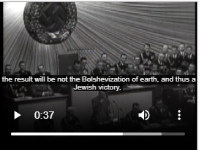
Ποια είναι η προφητεία του Χίτλερ και πώς θα επηρεάσει τις μεταγενέστερες εξελίξεις;
30/01/1939 ομιλία Χίτλερ στο Ράιχσταγκ –προφητεία
«Αν οι ‘διεθνείς’ Εβραίοι χρηματιστές στην Ευρώπη και στο εξωτερικό κατάφερναν να βυθίσουν την ανθρωπότητα σε ακόμη έναν παγκόσμιο πόλεμο , τότε το αποτέλεσμα δε θα είναι η μπολσεβικοποίηση της υφηλίου και η νίκη των Εβραίων, αλλά η εξαφάνιση της εβραϊκής φυλής στην Ευρώπη».

Slide 14
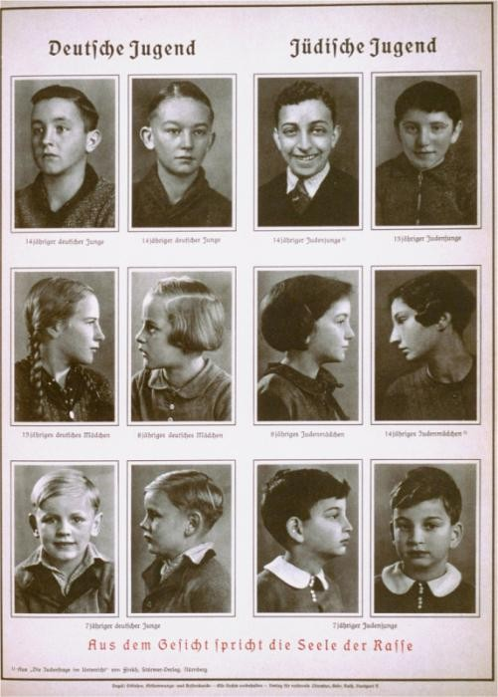
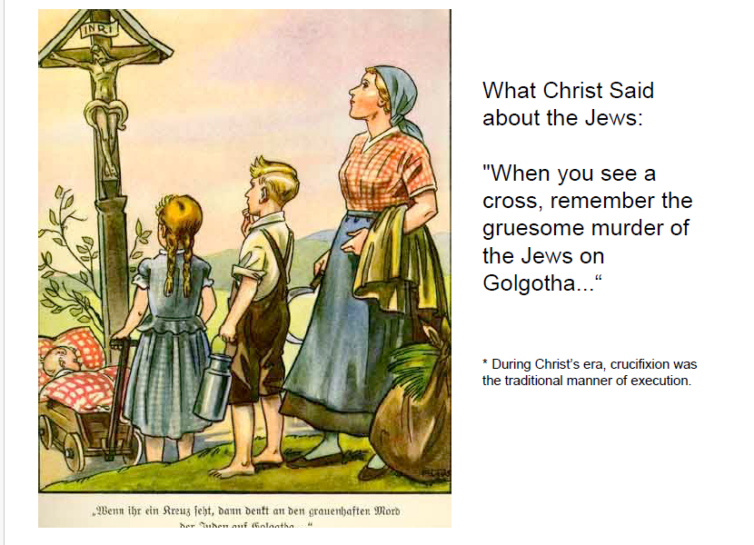
Γιατί αποκλείεται ο μαθητής Όττο από το σχολείο;
Μάρτιος 1939 ανεξάρτητη Σλοβακία
Ο 17/ χρονος Όττο Πέσσμπουργκερ, Σλοβάκος Εβραίος θυμάται « Με έστειλαν από το σχολείο στο σπίτι και μου είπαν ότι δεν θα μπορούσα να πηγαίνω πια σχολείο. Δεν μπορούσαμε να πάμε πια πουθενά και ήμασταν υποχρεωμένοι να μένουμε σπίτι… προηγουμένως πηγαίναμε για χορό με κορίτσια-όχι μόνο με Εβραίες -, κάτι σαν τις σημερινές ντισκοτέκ. Τώρα είχαν βάλει πινακίδες ‘Δεν επιτρέπονται Εβραίοι και σκυλιά’ ».
Αυτή η ρατσιστική εικονογράφηση του 1938 συγκρίνει τη "Γερμανική Νεολαία" με την "Εβραϊκή Νεολαία". Έχει υπότιτλο: «Από το πρόσωπο μιλάει η ψυχή της φυλής». Προέρχεται από το κείμενο του Άλφρεντ Βόγκελ Κληρονομιά και Φυλετική Υγιεινή.

Slide 15
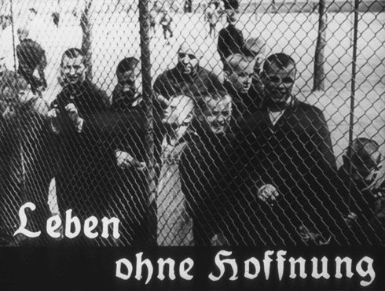
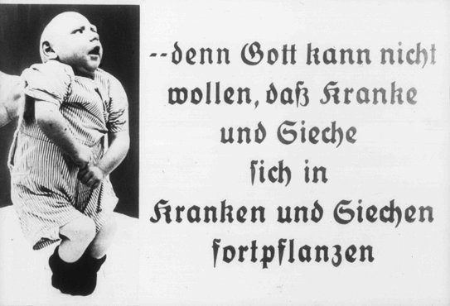
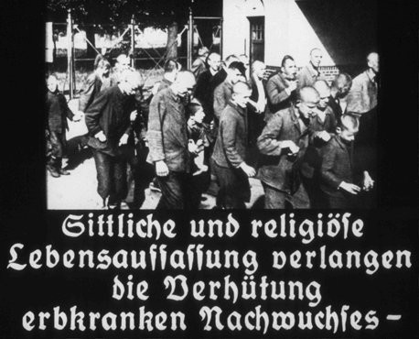
Πώς «δικαιολογεί» ο Χίτλερ την «ευθανασία» των αναπήρων;
Νυρεμβέργη 1912 Χίτλερ « Λόγω του σύγχρονου συναισθηματικού ανθρωπισμού μας κάνουμε προσπάθεια να διατηρήσουμε τον αδύναμο εις βάρος του υγιούς… Επιτρέπουμε να αναπαράγονται οι εγκληματίες, φροντίζουμε επιμελώς με τεχνητό τρόπο τους έκφυλους… Έτσι, σιγά σιγά βοηθούμε στην ανάπτυξη του ασθενούς και σκοτώνουμε τον ισχυρό.»
« Αν Η Γερμανία αποκτούσε 1.000.000 παιδιά ετησίως και εξόντωνε 700.000 έως 8000.000 από τα πιο αδύναμα , τότε το τελικό αποτέλεσμα θα ήταν πιθανώς αύξηση της ισχύος. Το πιο επικίνδυνο πράγμα για μας είναι να αποκοπούμε από τη φυσική διαδικασία επιλογής».
01/09/1939 έγγραφη έγκριση του Χίτλερ για το «θάνατο του ελέους».
Χανς Λάμμερς στη δίκη της Νυρεμβέργης ανέφερε στην κατάθεσή του ότι ο Χίτλερ « εξήγησε ότι είναι σωστό να βάλουμε τέλος σε αυτή τη ‘ζωή που δεν αξίζει να τη ζεις῾. Εξήγησε επίσης ότι με αυτόν τον τρόπο θα μπορούσαμε να εξοικονομήσουμε χρήματα από το κόστος των νοσοκομείων, των γιατρών και του νοσηλευτικού προσωπικού».
«Ζωή χωρίς ελπίδα.
"... Επειδή ο Θεός δεν θέλει να αναπαράγονται οι ασθενείς και οι άρρωστοι. "
Μια ηθική και θρησκευτική αντίληψη της ζωής απαιτεί την αποτροπή των κληρονομικά ασθενών απογόνων

Slide 16
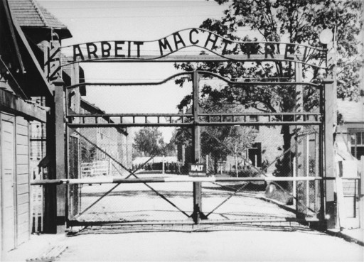
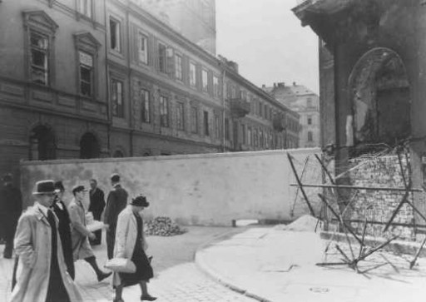
Πώς αντιδράει ο Μαξ απένατι στον εγλεισμό του στο γκέτο του Λουτζ και πώς ο πατέρας του;Γαιτί;
Ποια διαφορά είχε ο πολωνικός από το γερμανικό αντισημιτισμό;
Ο Μαξ Επστάιν , 15/χρονος μαθητής, ήταν ένας από τους Εβραίους του Λουτζ που φυλακίστηκαν στο γκέτο. Πριν από τον πόλεμο ζούσε άνετη ζωή, αφού ο πατέρας του ήταν εύπορος επιχειρηματίας που διέθετε μάντρα ξυλείας στην πόλη. …. Μόλις έφτασε στο γκέτο, ο πατέρας του Μαξ πήρε μια μοιραία απόφαση . «Ο πατέρας μου ήταν 50-55 χρονών …και η φιλοσοφία του ήταν ‘δε θέλω να ζήσω’. Δεν τολμούσε να αυτοκτονήσει, επειδή απλώς δεν μπορεί να το κάνεις αυτό. Όμως έλεγε: ‘Αυτό είναι το τέλος Στ΄ αλήθεια δεν το θέλω όλο αυτό. έζησα τη ζωή μου και δε θέλω να ζω’. Έτσι έκλεισε τα παντζούρια , ήταν πάντα σκοτεινά στο δωμάτιό μας …. Δεν ξυριζόταν, απλώς καθόταν εκεί με τα παντζούρια μας κλειστά. Δεν ήθελε να βλέπει τον κόσμο». … «Όταν είσαι νέος δε σκέφτεσαι το θάνατο. Δε λέω πως δεν είχαμε συνειδητοποιήσει τη σοβαρότητα της κατάστασης… Όμως εξακολουθείς να σκέφτεσαι όλα εκείνα τα γελοιωδώς πεζά πράγματα».
Η Εστέρα Φρένκιελ, Εβραία έφηβη παγιδευμένη και αυτή στο γκέτο, ένιωθε «σαν να είχε σκάσει βόμβα πάνω από τα κεφάλια μας…. Είχαμε συνηθίσει τον αντισημιτισμό. Ο αντισημιτισμός ήταν διαδεδομένος και μεταξύ των Πολωνών. …Ο πολωνικός αντισημιτισμός ήταν ίσως περισσότερο οικονομικής φύσης. Αλλά ο γερμανικός ήταν κάπως έτσι: «Γιατί υπάρχετε! Πρέπει να εξαφανιστείτε!» .
20/05/1940 στρατόπεδο Άουσβιτς

Slide 17
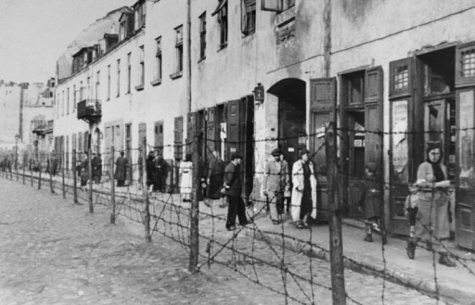
Ποια παιχνίδια έπαιζαν οι Γερμανοί με τους Εβραίους, σύμφωνα με τη μαρτυρία του Εμμανουέλ, και γιατί;
Φεβρουάριος 1940 Βαρσοβία Ο Εμμανουέλ Ρινγκέλμπουμ θυμάται «Ιδού ένα παιχνίδι που παίζουν στους χώρους στάθμευσης του πάρκου Ντίναντσε … Διατάζουν τους εργάτες να χτυπούν ο ένας τον άλλο με τις γαλότσες τους… Διέταξαν έναν ραβίνο να τα κάνει πάνω . Χωρίζουν τους εργάτες σε ομάδες και τις βάζουν να παλεύουν μεταξύ τους….Έχω δει ανθρώπους να τραυματίζονται άσχημα σε αυτά τα παιχνίδια». «Χθες και σήμερα αιχμαλώτισαν γυναίκες και τις υποχρέωσαν σε καταναγκαστική εργασία. Και τυχαία αυτές οι γυναίκες φορούσαν γούνινο παλτό. Τις διέταξαν να πλύνουν το πεζοδρόμιο με την κιλότα τους και κατόπιν τις υποχρέωσαν να φορέσουν τη βρεγμένη κιλότα τους.»
15/11/1940, γκέτο Βαρσοβίας
03/03/1941
γκέτο Κρακοβίας

Slide 18
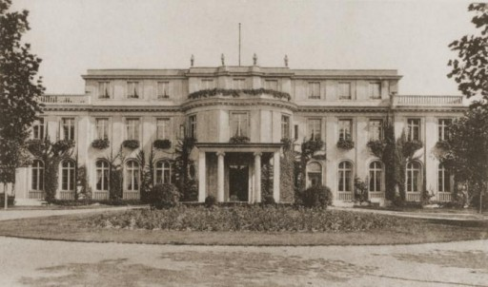
Ποια λύση προτείνει ως πιο ευχάριστη ο ταγματάρχης Χέενερ για να αντιμετωπιστεί η επικείμενη λιμοκτονία των Εβραίων;
16/07/ 1941 Ο ταγματάρχης Ρολφ-Χάιντς Χέενερ γράφει στο υπόμνημα προς Άιχμαν « Υπάρχει κίνδυνος τον ερχόμενο χειμώνα να μην είμαστε σε θέση να θρέψουμε όλους τους Εβραίους. Πρέπει να ληφθεί σοβαρά υπόψη το ενδεχόμενο η πιο ανθρώπινη λύση να είναι να αποτελειώνουμε τους ακατάλληλους προς εργασία Εβραίους με συνοπτικές διαδικασίες. Αυτό θα ήταν σίγουρα πιο ευχάριστο από να τους αφήσουμε να πεθάνουν από πείνα».
View of the Wannsee villa. On January 20, 1942, the villa was the site of the Wannsee Conference, at which the decision to proceed with the "Final Solution to the Jewish Q
Η βίλα στηWannsee . Στις 20 Ιανουαρίου 1942 έλαβε χώρα η Διάσκεψη της Βαννζεέ , στην οποία πάρθηκε η απόφαση για την τελική λύση στο εβραϊκό ζήτημα.

Slide 19
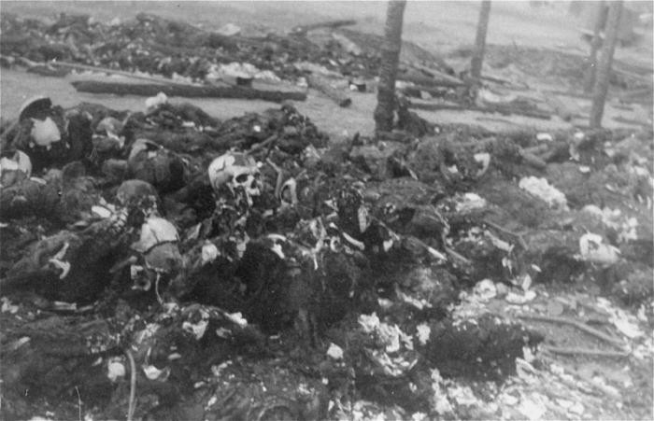
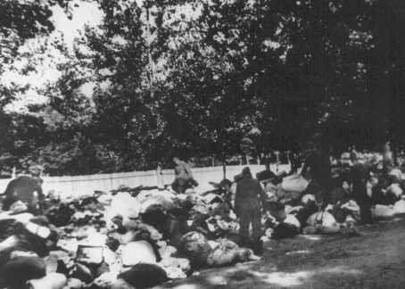
Ποια διαπίστωση κάνει ο αντιστράτηγος φον Ντεμ Μπαχ-Τσελέφσκι και πώς απαντά ο Χίμλερ;
Ο αντιστράτηγος φον Ντεμ Μπαχ-Τσελέφσκι είπε στο Χίμλερ μετά τους φόνους στο Μινσκ « Mein Führe , ήταν μόλις 1009 αυτοί που σκοτώθηκαν)….. Κοιτάξτε τα μάτια των ανδρών αυτού του Kommando, πόσο βαθιά συγκλονισμένοι είναι. Αυτοί οι άνδρες είναι τελειωμένοι για την υπόλοιπη ζωή τους. Τι είδους άνδρες εκπαιδεύουμε εδώ» ¨….
Ο Χίμλερ είπε στους άνδρες «θα έπρεπε να κοιτάξουν τη φύση, παντού υπάρχει πάλη, όχι μόνο στους ανθρώπους αλλά και στη χλωρίδα και την πανίδα. Όσοι δεν ήθελαν να παλέψουν αφανίζονταν……εμείς οι άνθρωποι έχουμε κάθε δικαίωμα να υπερασπιστούμε τον εαυτό μας ενάντια στα παράσιτα….»
Ένα μήνα αργότερα έλεγε «Πρέπει να λιώσουμε ακόμη και τα βρέφη στην κούνια τους σαν να είναι φουσκωμένοι βάτραχοι. Ζούμε σε εποχή του σιδήρου και πρέπει να σκουπίσουμε με σιδερένιες σκούπες. Επομένως, οι πάντες πρέπει να επιτελούν το καθήκον τους χωρίς να ρωτούν προηγουμένως τη συνείδησή τους῾
Στρατιώτες από άγνωστες μονάδες του Einsatzgruppe C κοιτάζουν μέσα από τις περιουσίες των Εβραίων που σφαγιάστηκαν στο Babi Yar, μια χαράδρα κοντά στο Κίεβο. Σοβιετική Ένωση, 29 Σεπτεμβρίου – 1 Οκτωβρίου 1941.
Απανθρακωμένα λείψανα θυμάτων στο Maly Trostinets

Slide 20
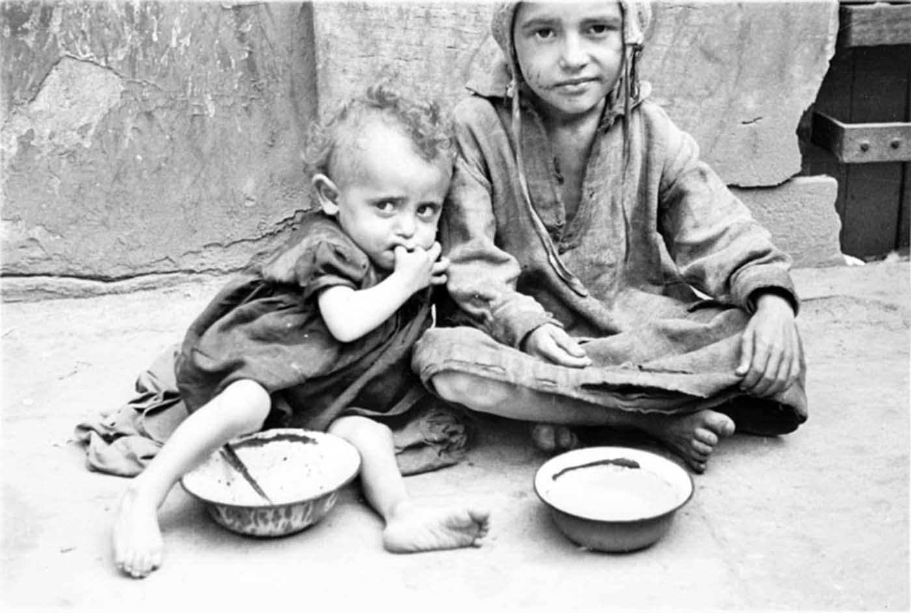
Πώς περιγράφει την πείνα ο Όσκαρ και πώς αυτή επηρεάζει τις ανθρώπινες σχέσεις;
Ο Όσκαρ Ρόζενφελντι εκτοπισμένος από την Πράγα στο γκέτο Λουτζ «Η κοιλιά σου χαλαρώνει, σιγά σιγά μπαίνει προς τα μέσα. Διστακτικά, με τρόμο σχεδόν, σέρνεις το χέρι σου στο κορμί σου, πέφτεις πάνω σε κόκαλα που εξέχουν, στα πλευρά , στα πόδια σου και ανακαλύπτεις ξαφνικά ότι πριν από λίγο ήσουν πιο παχύς, με περισσότερη σάρκα –και είναι εκπληκτικό πόσο γρήγορα το κορμί φθίνει. Μια έξη, μια έννοια , ένα σύμβολο στοιχειώνει τους πάντες ψωμί! Για το ψωμί μπορεί να γίνεις υποκριτής, φανατικός, αχρείος. Δώσε μου ψωμί και είσαι φίλος μου».

Slide 21
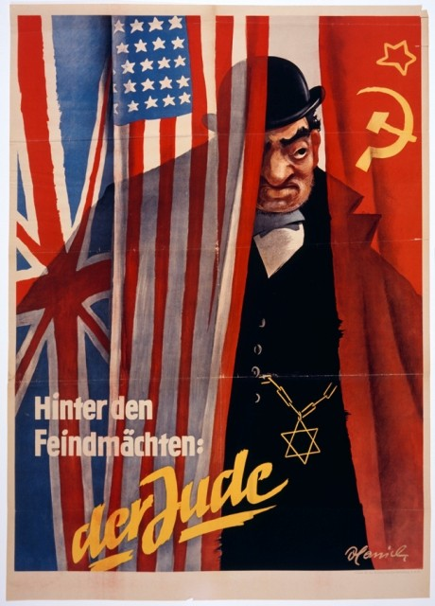
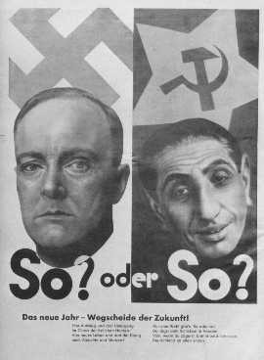
Ποια δικαιολογία πρόβαλε ο Κουρτ Μέμπιους για τη συμμετοχή του στην εξόντωση των Εβραίων
Ο Κουρτ Μέμπιους φρουρός στα Ες Ες στο Κέλμνο στην ανάκρισή του είπε «Ο λοχαγός Λάνγκες μας είχε πει ότι οι διαταγές για την εξόντωση των εβραίων έρχονταν από τον Χίτλερ και τον Χίμλερ. Και εμείς, ως αξιωματικοί της αστυνομίας, είχαμε εκπαιδευτεί να θεωρούμε νόμιμη και ορθή κάθε διαταγή της κυβέρνησης…Εκείνη την εποχή πίστευα ότι οι Εβραίοι ήταν ένοχοι και όχι αθώοι. Η προπαγάνδα μας βομβάρδιζε καθημερινά υπενθυμίζοντάς μας ότι όλοι οι Εβραίοι είναι εγκληματίες, υπάνθρωποι και υπεύθυνοι για την παρακμή της Γερμανίας μετά τον Α΄ Παγκόσμιο Πόλεμο…».
Ναζιστική προπαγανδιστική αφίσα που προειδοποιεί τους Γερμανούς για τους κινδύνους των «υπανθρώπων» της Ανατολικής Ευρώπης. Γερμανία, αβέβαιη ημερομηνία.
Η ναζιστική προπαγάνδα συχνά απεικόνιζε τους Εβραίους ως εμπλεκόμενους σε μια συνωμοσία για να προκαλέσουν πόλεμο. Εδώ, ένας στερεότυπος Εβραίος συνωμοτεί στα παρασκήνια για να ελέγξει τις Συμμαχικές δυνάμεις, που αντιπροσωπεύονται από τις βρετανικές, αμερικανικές και σοβιετικές σημαίες. Η λεζάντα γράφει: «Πίσω από τις εχθρικές δυνάμεις: ο Εβραίος». Περίπου το 1942.

Slide 22
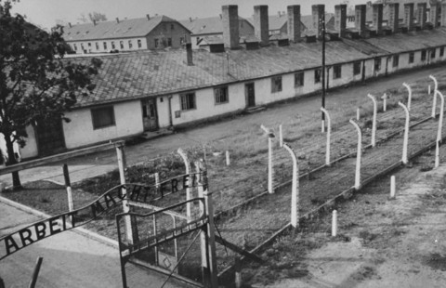
Πώς περιγράφει ο Γιόζεφ τη θανάτωση με δηλητηριώδη αέρια των Εβραίων;
Γιατί ο Χανς Φρανκ θεωρεί επιζήμιους τους Εβραίους ;
Ο Γιόζεφ Πατσύνσκι ,πολωνός πολιτικός κρατούμενος στο Άουσβιτς έβγαλε ένα κεραμίδι από τη σκεπή για δει « ( Οι άνδρες των Ες Ες ) ήταν πολύ ευγενικοί απέναντί τους ‘Παρακαλώ πάρτε τα ρούχα σας και μαζέψτε τα πράγματά σας’. Οι άνθρωποι ξεντύθηκαν και τους έβαλαν να μπούνε μέσα (στο κρεματόριο). Οι πόρτες έκλεισαν πίσω τους. Στη συνέχεια ένας άνδρας των Ες Ες σκαρφάλωσε πάνω στη επίπεδη οροφή του κτιρίου . Φόρεσε μία αντιασφυξιογόνο μάσκα, άνοιξε μια καταπακτή ( στην οροφή), έριξε τη σκόνη και έκλεισε την καταπακτή. Όταν το έκανε αυτό, παρότι οι τοίχοι ήταν χοντροί, ακούστηκε μια μεγάλη κραυγή ». Λόγω του ουρλιαχτού οι άνδρες των Ες Ες έβαλαν μπροστά «δύο μοτοσυκλέτες» , για να πνίξουν το θόρυβο, αλλά ο Γιόζεφ Πατσύνσκι εξακολουθούσε να ακούει ανθρώπους να ουρλιάζουν για 15ή 20 λεπτά και οι φωνές τους να γίνονται όλο και πιο αδύναμες. «Αν με είχε δει κάποιος , θα με σκότωναν κι εμένα με αέριο».
Ο Χανς Φρανκ επικεφαλής Γενικής Κυβέρνησης «Οι Εβραίοι είναι επίσης επιζήμιοι σε τεράστιο βαθμό για μας λόγω της ποσότητας των τροφίμων που καταβροχθίζουν».

Slide 23
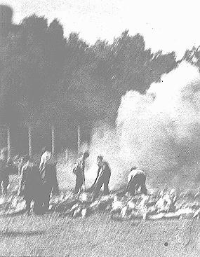
Γιατί η δουλεία των Soderkommando ήταν εφιάλτης; Πώς ένιωθαν όσοι έκαναν αυτή τη δουλειά;
Αποτέφρωση πτωμάτων στο Άουσβιτς-Μπίρκεναου. Αυτή η φωτογραφία τραβήχτηκε λαθραία από κρατούμενους στο Sonderkommando. Πολωνία, καλοκαίρι 1944.
Η δουλειά τους ήταν ένας εφιάλτης. Για να θάψουν τους νεκρούς ο Ρέντερ και οι άλλοι εβραίοι εργάτες «Έπρεπε να περπατούμε από το ένα άκρο του τάφου μέχρι το άλλο, για να φτάσουμε στον επόμενο τάφο. Τα πόδια μας βυθίζονταν μέσα στο αίμα των μανάδων μας, πατούσαμε πάνω σε σωρούς από πτώματα. Αυτό ήταν το χειρότερο, το φρικτότερο πράγμα….». Εξαιτίας όλων αυτών «περιφερόμασταν σαν άνθρωποι που δεν είχαν πια δική τους βούληση. Ήμασταν μια μάζα… Κάναμε μηχανικά τις κινήσεις εκείνης της φρικτής ζωής».

Slide 24
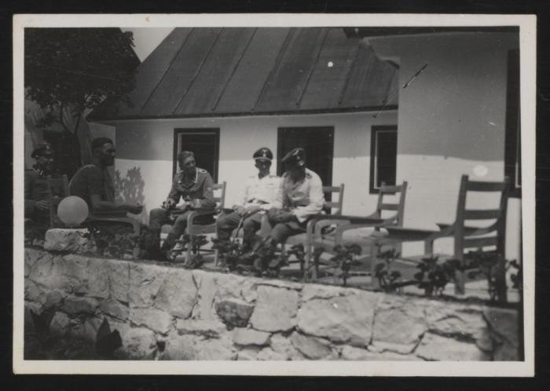
Πώς ένιωθε ο Κάλμαν σε όσα έβλεπε στην Τρεμπλίνκα και γιατί;
Τι έκαναν και πώς ένιωθαν οι Ναζί μετά το πέρας της θανάτωσης των Εβραίων;
Ο Κάλμαν Τάιγκμαν , Εβραίος από το γκέτο της Βαρσοβίας έφτασε με τρένο στην Τρεμπλίνκα. Συμμετείχε στην ομάδα η οποία καθάριζε τα παραπήγματα στα οποία ξύριζαν τα κεφάλια των γυναικών πριν τους οδηγήσουν στους θαλάμους αερίων «Όταν απομακρύναμε τα ρούχα από αυτά τα παραπήγματα υπήρχαν περιπτώσεις που βρίσκαμε μωρά κάτω από αυτούς τους σωρούς. Υποθέτω ότι τα άφηναν εκεί οι μητέρες τους , μήπως και σώζονταν » .
Τα μωρά τα πήγαιναν στο Lazarett,που νόμιζαν ότι ήταν νοσοκομείο αλλά ήταν χώρος εκτελέσεων «Γύρω από αυτήν περιοχή υπήρχε ένας λευκός φράχτης και πάνω σε αυτόν το φράχτη υπήρχε το σύμβολο του Ερυθρού Σταυρού , έτσι οι άνθρωποι που έρχονταν εδώ δεν ήξεραν καθόλου που πήγαιναν….είναι δύσκολο να περιγράψεις τέτοια πράγματα». Θυμάται ότι τα Ες Ες είτε πυροβολούσαν τα μωρά που είχαν βρεθεί στα παραπήγματα και τα πετούσαν στο λάκκο είτε τα πετούσαν κατευθείαν στη φωτιά, αν τα πτώματα καίγονταν ήδη. «Πώς ένιωθα; Δεν ένιωθα τίποτα….. Έγινα μια αυτόματη μηχανή. Καμία σκέψη. Ανησυχούσα μήπως με χτυπήσουν και μερικές φορές με ένοιαζε αν θα γέμιζα το στομάχι μου και αυτό ήταν. Δε σκεφτόμουν και δεν αισθανόμουν τίποτα. Είδα την κόλαση, αν υπάρχει τέτοιο πράγμα ».
O Ταντέους Σμρετσύνσκι στο Μπιρκενάου άκουσε «την ορχήστρα του στρατοπέδου να παίζει αριστουργήματα Γερμανών , Αυστριακών και Ιταλών συνθετών. Άνδρες των Ες Ες κάθονταν δίπλα στο κρεματόριο όπου καίγονταν παιδιά, μητέρες, γυναίκες και άνδρες , αλλά απλώς κάθονταν εκεί.. νομίζω ότι ήταν ευχαριστημένοι που είχαν επιτελέσει όπως έπρεπε το καθήκον τους και τους άξιζε μια πολιτιστική ψυχαγωγία. Δεν τους βασάνιζε κανένα δίλημμα. Ο άνεμος από το Μπιρκενάου έφερνε τον καπνό από το στρατόπεδο του θανάτου, αλλά αυτοί κάθονταν και άκουγαν Μότσαρτ και άλλους συνθέτες. Ιδού για τι είδους πράγματα είναι ικανός ο άνθρωπος…»
Μέλη των SS κάθονται στην ταράτσα της νέας τραπεζαρίας των αξιωματικών (γνωστή ως «Κασίνο») στο Σόμπιμπορ, αρχές καλοκαιριού 1943.

Slide 25
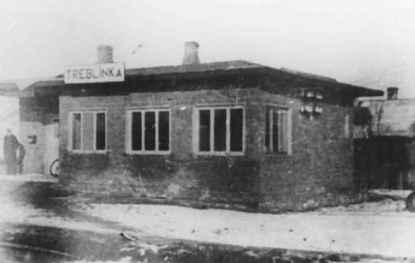
Ποια ήταν η δουλεία του Σαμουέλ; Γιατί ήταν σαν περσικό παζάρι;
Ο Σαμουέλ Βίλλενμπεργκ 19/χρονών συνελήφθη και μεταφέρθηκε με τρένο στην Τρεμπλίνκα. Τα παιδιά των Πολωνών φώναζαν « Εβραίοι! Θα σας κάνουνε σαπούνι!»
Ο Σαμουέλ ξεδιάλεγε τα υπάρχοντα των εβραίων « Ήταν σαν περσικό παζάρι, ανοικτές βαλίτσες ,απλωμένα σεντόνια και σε κάθε σεντόνι ήταν ακουμπισμένα διάφορα πράγματα. Παντελόνια ξεχωριστά από πουκάμισα , από μάλλινα, όλα έπρεπε να ταξινομηθούν. Τα χρυσαφικά βρίσκονταν ξεχωριστά μέσα σε τσάντες…Ο καθένας από εμάς είχε δίπλα του ένα απλωμένο σεντόνι στο οποίο έβαζε φωτογραφίες, έγγραφα, διπλώματα ».
23/07/1942 Ξεκινούν οι επιχειρήσεις εξόντωσης με αέριο στην Τρεμπλίνκα
Σταθμός τρένου κοντά στην Τρεμπλίνκα .Η φωτογραφία βρέθηκε σε ένα άλμπουμ που ανήκε στον διοικητή του στρατοπέδου ,Kurt Franz.

Slide 26
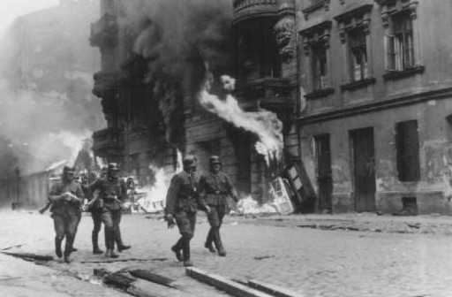
Γιατί ο Μαρκ υποστηρίζει ότι «Στη διάρκεια του πολέμου είσαι άνθρωπος όταν σκοτώνεις τον εχθρό»;
Απρίλιος –Μάιος 1943 Εξέγερση στο γκέτο της Βαρσοβίας
Ο Μάρκ Έντελμαν συμμετείχε στην εξέγερση της Βαρσοβίας «Ναι, ξέραμε ότι δε θα νικούσαμε , αλλά έπρεπε να δείξουμε στους Γερμανούς ότι είμαστε άνθρωποι όπως όλοι (οι άλλοι). Στη διάρκεια του πολέμου είσαι άνθρωπος όταν σκοτώνεις τον εχθρό».
Γερμανοί στρατιώτες καίνε ολοσχερώς κατοικίες κατά τη διάρκεια της εξέγερσης στο γκέτο της Βαρσοβίας, Απρίλιος 19-May 16, 1943.

Slide 27
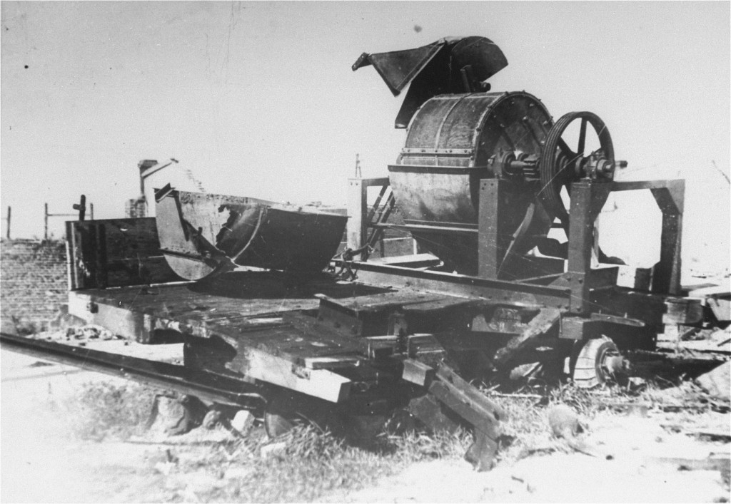
Πώς περιγράφει τη διαδικασία της δηλητηρίασης με αέριο ο Χένρυκ;
Ο Χένρυκ Μαντελμπάουμ εργαζόταν ως Sonderkommando στα κρεματόρια του Άουσβιτς
«H διαδικασία της δηλητηρίασης με το αέριο διαρκούσε περίπου είκοσι λεπτά με μισή ώρα. Μετά από αυτό, αφού είχαν περάσει 20 ή 30 λεπτά, ανοίγαμε τις πόρτες. Μπορούσες να δεις πώς πέθαιναν αυτοί οι άνθρωποι -΄όρθιοι. Το κεφάλι τους έγερνε προς τα αριστερά ή προς τα δεξιά, προς τα εμπρός ή προς τα πίσω. Μερικοί είχαν κάνει εμετό ή είχαν αιμορραγήσει, και είχαν διάρροια. Πριν από την αποτέφρωση έπρεπε να κόψουμε τα μαλλιά τους και να τους βγάλουμε τα χρυσά δόντια. Επίσης έπρεπε να δούμε αν είχαν κρύψει κάτι στα ρουθούνια τους ή πολύτιμα αντικείμενα στο στόμα –οι γυναίκες στον κόλπο τους».
Μηχανή σύνθλιψης οστών που χρησιμοποιήθηκε από το Sonderkommando 1005 για το τρόχισμα των οστών των θυμάτων μετά το κάψιμο των σορών τους στον καταυλισμό Janowska. Αύγουστος 1944.

Slide 28
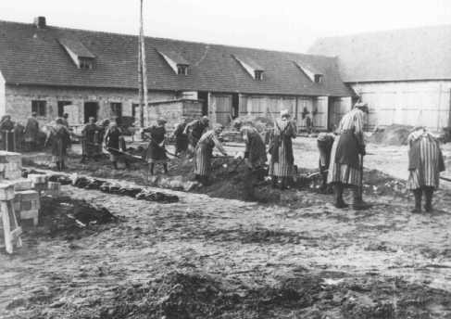
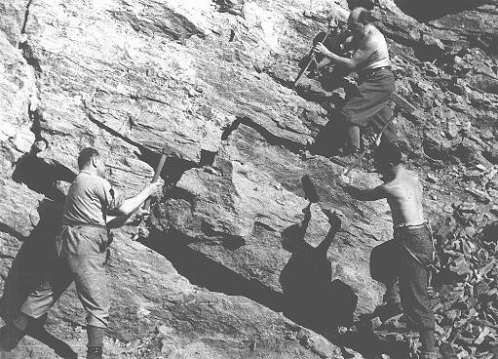
Γιατί τα κατάφερναν καλύτερα να επιβιώσουν στα στρατόπεδα οι νεότεροι, σύμφωνα με την Ιντά;
Κρατούμενες σε καταναγκαστική εργασία στο στρατόπεδο συγκέντρωσης Ravensbrück. Γερμανία, μεταξύ 1940 και 1942.
Η Ιντά Γκρινσπάν Εβραία Γαλλίδα έφηβη φυλακίστηκε στο Άουσβιτς «Έπρεπε να προσαρμοστείς σε εκείνον τον τρόπο ζωής. Καταλαβαίνετε τι σας λέω; έπρεπε να προσαρμοστείς σε εκείνες τις συνθήκες ύπνου, έπρεπε να προσαρμοστείς στις σκληρές συνθήκες εργασίας , έπρεπε να προσαρμοστείς στις διαταγές που δεχόσουν ανά πάσα στιγμή , στο άθλιο ντύσιμο. Ναι, όταν ο νους είναι εκεί, το σώμα προσαρμόζεται. Αν δεν είσαι εκεί διανοητικά, το σώμα δεν θα ακολουθήσει … Αυτός είναι ο λόγος που νέοι άνθρωποι τα κατάφεραν πολύ καλύτερα από εκείνους που ήταν 35 ή40 ετών. 40 χρονών ήταν το μέγιστο. Η επιθυμία να επιβιώσουμε ήταν ισχυρότερη σε εμάς τους νεότερους».
Όταν άκουσαν (οι γυναίκες) ότι υπήρχαν θάλαμοι αερίων «Καμιά από εμάς δεν τις πίστεψε. Ξεπερνούσε τα όρια της λογικής όλο αυτό. Λέγαμε πως αστειεύονταν είτε τους είχε σαλέψει. . …Όταν αντιλήφθηκε τη δυσωδία. «Ίσως είχαν δίκιο για τη δυσωδία, ότι πραγματικά έκαιγαν ανθρώπους».
Εβραίοι στο λατομείο ενός στρατοπέδου καταναγκαστικής εργασίας που ιδρύθηκε από την ουγγρική κυβέρνηση. Tokaj, Ουγγαρία, 1940.

Slide 29
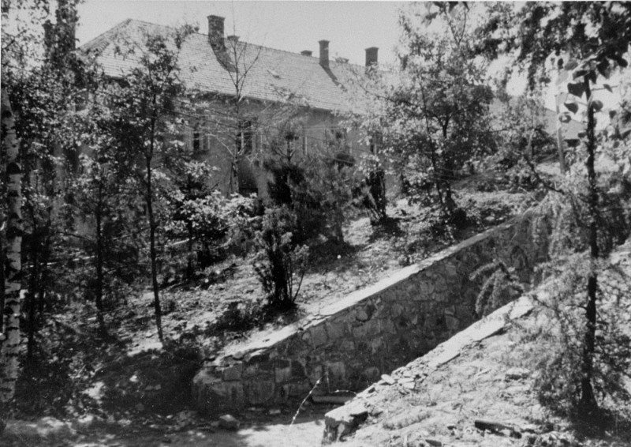
Γιατί οι άνθρωποι δεν αντιδρούσαν υστερικά στα στρατόπεδα θανάτου, σύμφωνα με τον Ισραήλ;
Ο Ισραήλ Άμπελες όταν είπαν θα πήγαιναν τα παιδιά σε άλλο καλύτερο στρατόπεδο « Υποθέτω ότι ήταν τόσο απελπισμένοι που τότε είπαν απλώς ότι δεν έχει νόημα. Σαν να έλεγαν ότι δεν έχει νόημα να αγωνιστούμε, εγκαταλείπουμε. Θέλω να πω ότι υπήρχαν άνθρωποι που πήγαιναν στα ηλεκτροφόρα συρματοπλέγματα και αυτοκτονούσαν. Δεν ήθελαν να ζουν με αυτόν τον τρόπο… εγκατέλειπαν. Η ζωή δεν είχε κανένα νόημα. Θέλω να πω ότι η κατάσταση ήταν τρομερή. Άνθρωποι που ανήκαν σε μια οικογένεια , που ζούσαν με την οικογένειά τους, ξαφνικά πετιούνταν στο χειρότερο μέρος της κόλασης…. Στέλνουν τους δικούς σου ανθρώπους στους θαλάμους αερίων. Δεν ήταν μια σταδιακή εξέλιξη , ήταν ξαφνικό και ήταν τέτοιο το σοκ για τους ανθρώπους, που δεν μπορούσαν να το αντέξουν….Προσωπικά δεν είδα κανένα ξέσπασμα υστερίας. Οι άνθρωποι αποδέχονταν μοιρολατρικά αυτό που τους συνέβαινε. Δεν υπήρχαν κραυγές. Ίσως άκουγες λίγες κραυγές τη νύχτα, όταν τους έπαιρναν στο θάλαμο αερίων. Κατά τα άλλα , τι νόημα είχε να ουρλιάζεις; Σε ποιον ουρλιάζεις; αποδέχεσαι τη μοίρα σου. Ένας κατάδικος στο κελί του ουρλιάζει όλη τη νύχτα ;Δε νομίζω».
Η είσοδος στον θάλαμο αερίων στο Άουσβιτς I, όπου το Zyklon B δοκιμάστηκε σε Σοβιετικούς αιχμαλώτους πολέμου. Το κτίριο στο βάθος είναι ένα νοσοκομείο για μέλη των SS. Άουσβιτς, Πολωνία, ημερομηνία αβέβαιη.

Slide 30
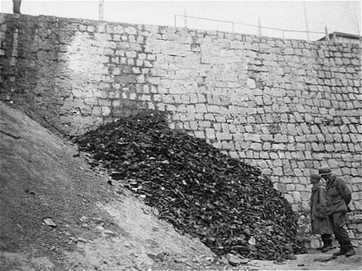
Τι εντυπωσιάζει τον σοβιετικό πολεμικό ανταποκριτή στο Μάιντανεκ;
Ο Κονσταντίν Σιμόνοφ ήταν σοβιετικός πολεμικός ανταποκριτής στο Μάιντανεκ
« Τεράστιος αριθμός παπουτσιών, ξεχείλιζαν από τα παράθυρα και τις πόρτες του παραπήγματος. Σε κάποιο σημείο το βάρος ( των παπουτσιών) είχε γκρεμίσει μέρος του τοίχου, που είχε πέσει προς τα έξω μαζί με σωρούς παπουτσιών… είναι δύσκολο να φανταστούμε πιο αποτρόπαιο θέμα».
Μετά την απελευθέρωση του στρατοπέδου συγκέντρωσης Flossenbürg, δύο πεζοί του αμερικανικού στρατού εξετάζουν ένα σωρό παπούτσια που ανήκουν σε θύματα

Slide 31
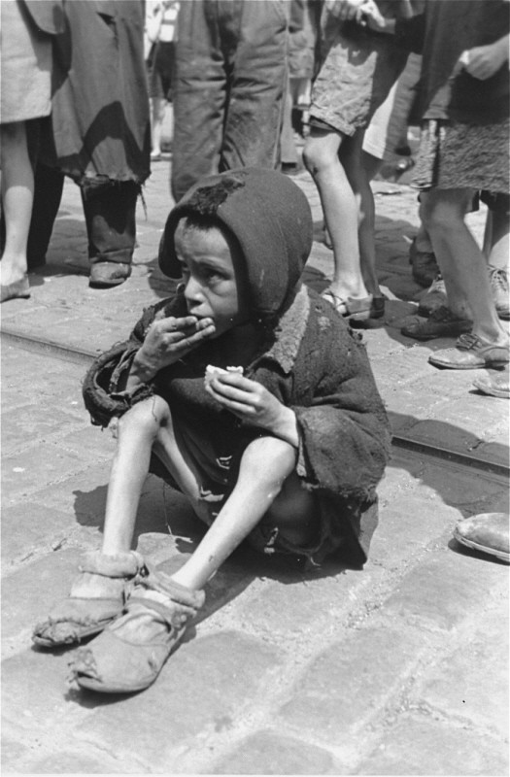
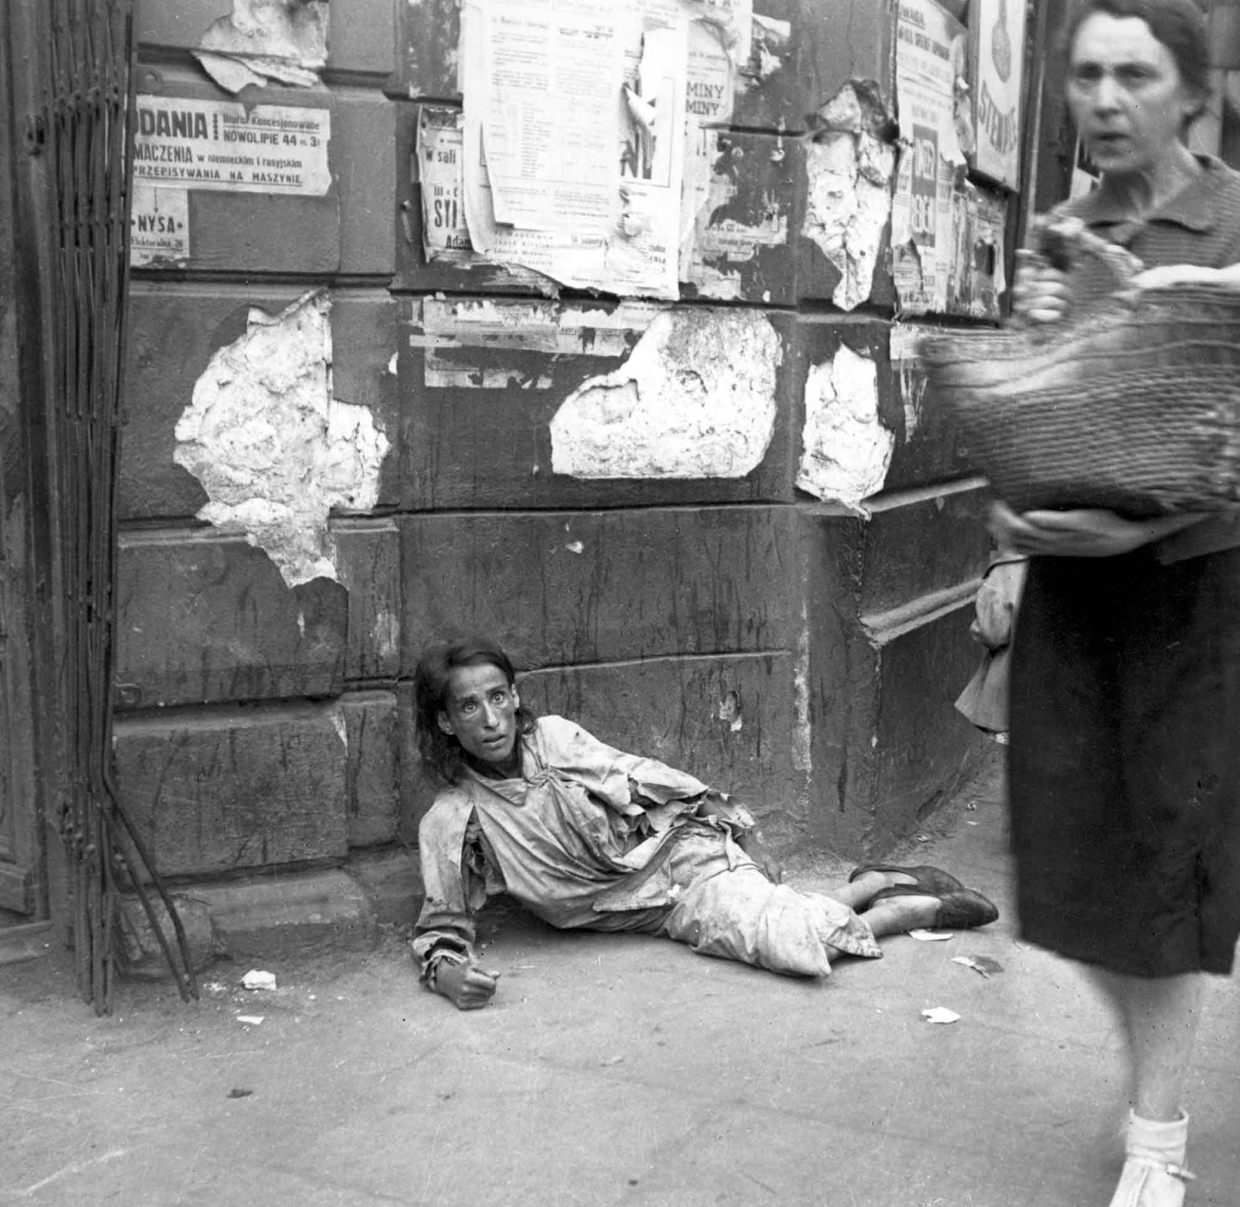
Πώς αντιδρούν στην πείνα των άλλων ο αδελφός του Ισραήλ, η μητέρα του κοριτσιού και οι κρατούμενοι;
Ποιο νόημα έχει η ζωή για τον Ταντέους και γιατί;
Ο Ισραήλ Άμπελες «Είχα μαζί μου τον αδελφό μου, που ήταν δυο χρόνια μεγαλύτερος από μένα και είχε περισσότερα συναισθήματα( για τους άλλους)…Δεν είχα ποτέ αυτό το συναίσθημα. Ήμουν λίγο εγωιστής. Για παράδειγμα, θυμάμαι ένα παιδί να κλαίει ένα πρωινό επειδή τη νύχτα του είχαν κλέψει τη μερίδα του ψωμιού του και πεινούσε πολύ. Θυμάμαι τον αδελφό μου να δίνει στο αγόρι ένα κομμάτι από το δικό του ψωμί… Του είπα:’ Γιατί το έδωσες; Δε χρειάζεται ( να το κάνεις)’ . ‘Η ανάγκη του είναι μεγαλύτερη από τη δική μου ‘( είπε ο αδελφός του). Αυτό είναι κάτι που πάντα θαύμαζα σε εκείνον ».
Η Ρουθ Ματίας ήταν στο Άουσβιτς « Είδα ένα κορίτσι να χτυπάει τη μητέρα του. Η μητέρα του δεν έτρωγε τίποτα, αλλά έδινε όλη τη μερίδα στην κόρη της, εντούτοις αν η μητέρα έτρωγε έστω και μια κουταλιά φαγητό, η κόρη της την χτυπούσε… Η μητέρα υπερασπιζόταν την κόρης , θύμωνε με την παρέμβασή μας. ‘Μην ανακατεύεστε, δεν πεινάω῾ ».
Ο Tαντέους Σμρετσύνσκι ήταν στο Μαουτχάουζεν ( δημουργήθηκε το 1938)
«Η πείνα έγινε πιο έντονη και οι κρατούμενοι λιποθυμούσαν από την πείνα και πέθαιναν. Μια φορά είδα κρατούμενους να κρατούν ένα κύπελλο σούπα που έμοιαζε με λασπόνερο…. Καθώς περπατούσαν ,η σούπα χυνόταν στο έδαφος που ήταν καλυμμένο με πατημένο χιόνι… και έγλειφαν το χιόνι . Φρικτό θέαμα».
« Ένιωσα πώς η ζωή μπορούσε να αποκτήσει ξανά νόημα μόνο αν προσπαθούσες να κάνεις καλό σε άλλους ανθρώπους. Αποφάσισα ότι αν επιζούσα , θα γινόμουν γιατρός. Με ενέπνευσαν οι κρατούμενοι που ήταν γιατροί και βοηθούσαν άλλους μέσα στο στρατόπεδο». … « Η ζωή έχει νόημα μόνο όταν κάνεις το καλό . Δεν έχω δίκιο; Δεν επιθυμούσα να γίνω γνωστός. Με άφηναν αδιάφορο τα οικονομικά κίνητρα που θα που επέτρεπαν να συγκρίνω το αυτοκίνητό μου με το αυτοκίνητο κάποιου άλλου. Δεν ένιωθα την ανάγκη να εντυπωσιάσω τον οποιονδήποτε»
Ένα αδυνατισμένο παιδί τρώει στους δρόμους του γκέτο της Βαρσοβίας. Βαρσοβία, Πολωνία, μεταξύ 1940 και 1943.

Slide 32
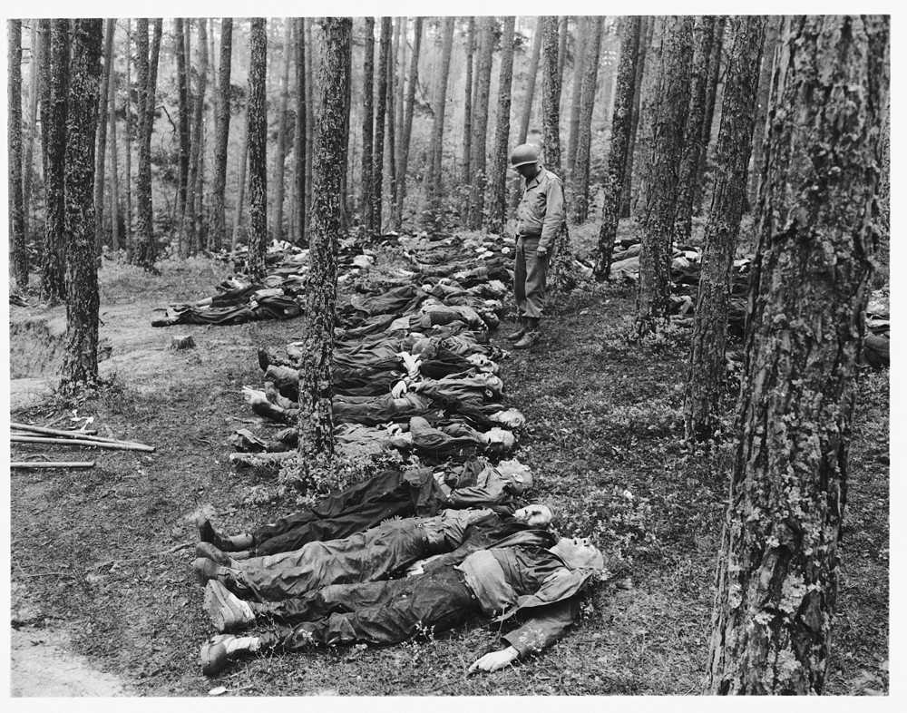
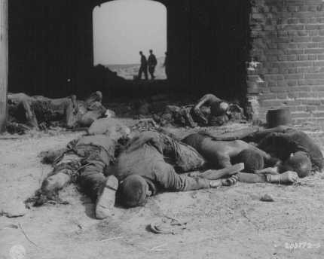
Πώς συμπεριφέρονται οι Ναζί στους κρατούμενους που απομακρύνουν από τα στρατόπεδα;
Αποχώρηση από το Άουσβιτς Σίλβια Βέσελα, Σλοβάκα Εβραία. «Τουφέκιζαν εκείνους που δεν μπορούσαν να περπατήσουν άλλο . Ήμασταν όλοι μαζί, άνδρες και γυναίκες.. Ο δρόμος ήταν καλυμμένος με νεκρούς῾
Ίμπι Μαν , Τσέχος Εβραίος «μου φαινόταν ότι είχαμε φτάσει στο τέλος του κόσμου, ήταν πολύ δύσκολα… Όλο και λιγότεροι άνθρωποι συνέχιζαν να περπατούν …δεν πεινούσαμε , αλλά διψούσαμε. Διψούσαμε τρομερά και οι άνθρωποι απλώς κατέρρεαν. Κατέρρεαν ή τους πυροβολούσαν.».
Θύματα από τις πορείες θανάτου.

Slide 33
Πώς νιώθει μετά την απελευθέρωση η Γκιζέλε και γιατί; Ποιο ήταν το βασικό της μέλημα μετα την απελευθέρωση ;
Γκιζέλε Τσύτσοβιτς , όταν απελευθερώθηκε «Αφήστε να σας πω γιατί αυτό είναι τραυματικό… Επειδή τη στιγμή που είπε ότι είμαστε ελεύθερες, ιδίως όταν χρησιμοποίησε τις μαγικές λέξεις μπορείτε να πάτε όπου θέλετε»( σκέφτηκα) πού θέλω να πάω ; Ποιος τόπος υπάρχει για μένα για να πάω; να επιστρέψω εκεί από όπου με έστειλαν μακριά; Στα εβραϊκά σπίτια που αφήσαμε…Όλα τα υπάρχοντα των γονιών μας τα αφήσαμε όπως ήταν ( εκτεθειμένα) στο σπίτι… οι άνθρωποι έπαιρναν ήδη τα υπάρχοντα των Εβραίων. Να επιστρέψω λοιπόν εκεί; Ποιος θέλει να ζει σε ένα μέρος όπου οι πάντες δεν έκαναν τίποτα όταν οι Εβραίοι υφίσταντο βρομερά δεινά, ποιος θέλει να πάει εκεί ;Και πού υπάρχει κάποιο άλλο μέρος στον κόσμο ( για μένα);
Ξέρετε, συνεχίζω να διαβάζω ότι ο κόσμος απέρριψε οποιαδήποτε πρόταση να τους δεχθούν( τους εβραίους) προτού συμβούν οι δολοφονίες. Κανείς δεν ήθελε τους εβραίους, κανείς. Δεν υπήρχε κανένα Ισραήλ για εμάς. Δεν υπήρχε καμία Αγγλία, καμία Αμερική, κανένας Καναδάς με τις απέραντές εκτάσεις του, καμία Αυστραλία με τις απέραντες εκτάσεις της, κανείς δεν ήθελε τους Εβραίους. Θα πρέπει λοιπόν να είμαι ευτυχισμένη που απελευθερώθηκα; Είμαι δεκαοκτώ ετών, τι είμαι; Δεν είμαι τίποτα.. Ήταν πολύ τραυματικό. Και γιατί ήταν τόσο τραυματικό; Επειδή ένα λεπτό προτού συνειδητοποιήσω πως είμαι ελεύθερη και μπορώ να κάνω ό,τι θέλω, το μόνο πράγμα στον κόσμο που με ενδιέφερε ήταν πώς θα βρω κάτι να βάλω στο στόμα μου. Έχουν περάσει εβδομήντα χρόνια, δεν μπορώ να το ξεπεράσω, δεν μπορώ να ξεπεράσω το κακό».

Slide 34
Οι μαρτυρίες προέρχονται από το βιβλίο του L. Rees,2017 , το Ολοκαύτωμα – μια νέα ιστορία, Αθήνα , Εκδόσεις Πατάκης , μετάφραση Μ. Αστερίου
Και οι φωτογραφίες από την ιστοσελίδα του United States Holocaust Memorial Museum , https://encyclopedia.ushmm.org/content/el/article/holocaust-abridged-article

